Slide 1
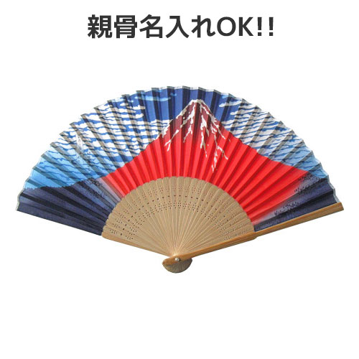
【提案書】
唐木中彫 北斎赤富士扇子
特徴
浮世絵師、葛飾北斎が描いた「赤富士」を扇面に描いた扇子です。北斎の作品が持つ力強さと情緒を伝えるだけでなく、日本の文化と歴史を背景にした芸術的な価値も感じさせます。
商品写
納期
納期スペース
仕様
素材： 扇面/布 扇骨/竹
サイズ： 22cm30間
包装： 無地OPP袋入
備考： 親骨名入れ/1色
お見積
お見積りスペース

